Slide 1

Министерство науки и высшего образования
Российской Федерации
«Федеральный исследовательский центр животноводства –
ВИЖ имени академика Л.К. Эрнста»
«Влияние региональной государственной поддержки на эффективность развития молочного скотоводства Удмуртской Республики»
Тихомиров Алексей Иванович,
кандидат экономических наук,
старший научный сотрудник лаборатории экономики и организации животноводства
Москва, МГУ им. М.В. Ломоносова
25 октября 2022 года

Slide 2
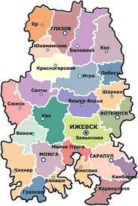


Удмуртская Республика.
Приволжский федеральный округ.
Уральский экономический район
Население – 1,5 млн. чел.
Доля сельского населения – 31,7%
Площадь – 42,1 тыс. км2
Площадь сельскохозяйственных угодий – 1,7 млн. га
По уровню ВРП на душу населения занимает
38 место в стране
Доля сельского хозяйства, охоты и рыбоводства в ВРП в 2019 году достигла 5,8%
4 место в стране по объему производства молока в сельскохозяйственных организациях

Slide 3
Таблица 1. Региональная государственная поддержка
молочного скотоводства Удмуртской Республики
Направление поддержки | Год |  |  |  | 2020 г. к 2017 г., %
 | 2017 | 2018 | 2019 | 2020
Общий объем государственной поддержки молочного скотоводства, млн. руб. | 1130,9 | 995,7 | 1164,9 | 1568,0 | 138,7
Финансирование региональных программ поддержки молочного скотоводства из бюджета субъекта, млн. руб. | 587,5 | 465,5 | 485,6 | 520,4 | 88,6
в т.ч. на производство и реализацию молока | 229,7 | 230,0 | 300,0 | 348,4 | 151,7
на строительство и реконструкцию молочно-товарных ферм | 247,4 | 119,4 | 94,2 | 77,9 | 31,5
прочие | 110,4 | 46,2 | 91,4 | 94,0 | 85,1
Доля средств регионального бюджета в общем объеме государственной поддержки молочного скотоводства, % | 52,0 | 46,8 | 41,7 | 33,2 | -5,9 п.п.
в т.ч. на производство и реализацию молока | 39,1 | 64,4 | 61,8 | 67,0 | 27,9 п.п.
на строительство и реконструкцию молочно-товарных ферм | 42,1 | 25,6 | 19,4 | 15,0 | -27,1 п.п.
Источник: составлено на основании данных Министерства сельского хозяйства и продовольствия
Удмуртской Республики

Slide 4
Таблица 2. Влияние региональной государственной поддержки на
эффективность развития молочного скотоводства Удмуртской Республики
Показатели | Год |  |  |  | 2020 г. к 2017 г., %
 | 2017 | 2018 | 2019 | 2020
Объем производства молока в общественном секторе, тыс. т | 681,2 | 703,8 | 753,9 | 810,0 | 118,9
Количество скотомест, введенных с использованием мер государственной поддержки, ед. | 5496 | 6879 | 3400 | 3435 | 62,5
Государственная поддержка, направленная на строительство и модернизацию молочно-товарных ферм, млн. руб. | 247,4 | 119,4 | 94,2 | 77,9 | 31,5
Количество объектов, получивших финансирование, ед. | 23 | 36 | 14 | 18 | 78,3
Государственная поддержка 1 условного объекта, млн. руб. | 10,8 | 3,3 | 6,7 | 4,3 | 39,8
Государственная поддержка производства и реализации молока, млн. руб. | 614,8 | 451,5 | 748,5 | 965,3 | 157,0
Объем государственной поддержки в расчете на 1 кг реализованного молока, руб. | 1,66 | 1,41 | 1,55 | 1,94 | 111,8
Полная себестоимость 1 ц реализуемого молока, руб. | 1970 | 1874 | 1975 | 2113 | 107,3
Цена реализации 1 ц молока, руб. | 2311 | 2024 | 2317 | 2434 | 105,3
Прибыль от реализации 1 ц молока, руб. | 341 | 150 | 342 | 321 | 94,1
Рентабельность от реализации молока без учета государственной поддержки, % | 17,3 | 8,0 | 17,3 | 15,2 | -2,1 п.п.
Рентабельность от реализации молока с учетом государственной поддержки, % | 25,7 | 15,5 | 25,2 | 24,4 | -1,3 п.п.
Источник: составлено на основании данных Министерства сельского хозяйства и продовольствия
Удмуртской Республики

Slide 5
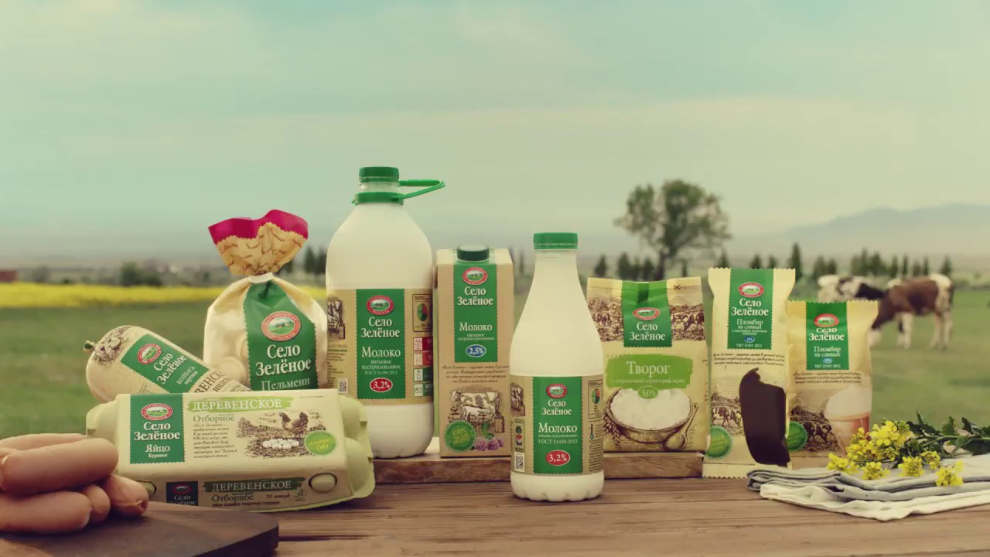

Таблица 3. Производство молока и молочных продуктов
молокоперерабатывающими предприятиями Удмуртской Республики
Наименование | Год
 | 2016 | 2017 | 2018 | 2019 | 2020 | 2020 г. к 2016 г., %
Молоко пастеризованное, включая молоко для детского питания | 211,1 | 202,5 | 200,6 | 201,6 | 202,5 | 95,9
Производство сливочного масла, тыс. т | 10,0 | 9,8 | 10,0 | 11,1 | 12,2 | 122,0
Производство молока и сухих молочных сливок сублимированных, тыс. т | 5,5 | 6,0 | 6,2 | 8,0 | 9,4 | 170,9
Производство сыра и продуктов сырных, тыс. т | 28,1 | 28,9 | -* | -* | 27,7 | 98,6
Производство молока на душу населения, кг | 484,9 | 503,9 | 517,0 | 549,0 | 586,0 | 120,8
К среднему значению по стране, % | 238,7 | 245,1 | 252,2 | 256,5 | 266,4 | 27,7 п.п.
Источник: составлено на основании данных Росстата

Slide 6
Таблица 4. Формирование регионального рынка
молока и молочных продуктов Удмуртской Республики
Наименование | 2018 | 2019 | 2020 | 2020 г. к 2018 г., %
Ресурсы
Запасы на начало года, тыс. т | 107,9 | 67,6 | 70,5 | 65,3
Производство, тыс. т | 781,3 | 826,5 | 877,4 | 112,3
Ввоз, включая импорт, тыс. т | 94,3 | 104,6 | 112,3 | 106,0
Итого ресурсов, тыс. т | 983,5 | 998,7 | 1060,2 | 107,8
Использование
Производственное потребление, тыс. т | 94,7 | 100,2 | 105,9 | 111,8
Потери, тыс. т | 0,4 | 0,2 | 0,3 | 75,0
Вывоз, включая экспорт, тыс. т | 418,1 | 425,3 | 455,5 | 108,9
Личное потребление, тыс. т | 402,7 | 402,5 | 411,4 | 102,2
Запасы на конец года, тыс. т | 67,6 | 70,5 | 87,1 | 128,8
Источник: составлено на основании данных Росстата
Вывоз молока и молочной продукции в 2020 году достиг 51,9% от объема регионального производства
Производство молока и молочных продуктов на душу населения в 2020 году составило 586 кг, что в 2,7 раза выше средне российского уровня

Slide 7
Спасибо за внимание!

